Slide 1
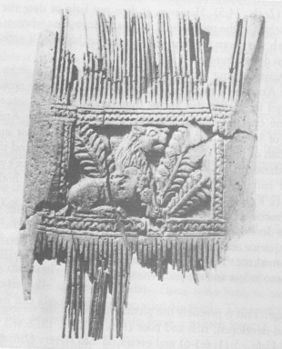
A-MỐT
sAm[
Dr. Rick Griffith, Singapore Bible College
www.biblestudydownloads.com

Slide 2
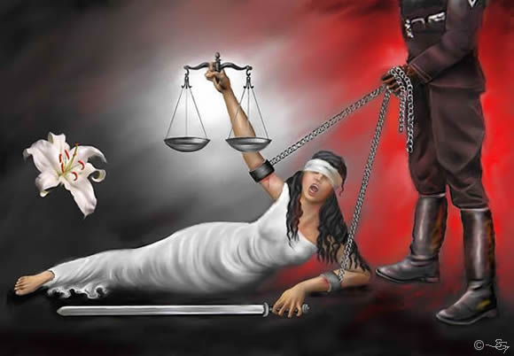
Discussion Group Question
Bạn nghĩ ngày nay người ta muốn một ĐCT thương xót hay một ĐCT công bình?

Slide 3
Từ Khóa
583
343
Bất công
A-mốt

Slide 4
Câu Chìa Khoá
583
“Hãy để công lý chảy cuồn cuộn như
sông, hãy làm cho lòng nhân từ chảy như suối không ngưng”
(Am 5:24).
A-mốt

Slide 5

Phát biểu về Vương quốc trong sách A-mốt
343
Social injustice should not occur in God’s elect nation appointed to rule the world, so it will be disciplined (1:1–9:7) and restored under a Davidic king (9:8-15).

Slide 6

A-mốt
Câu Tóm Tắt
pp
346
Sứ điệp của A-mốt về sự đoán phạt trên xã hội bất công của Israel và các dân tộc chung quanh để cảnh cáo về sự lưu đày sắp xảy đến và công bố lời hứa của Đức Chúa Trời để phục hồi dân sót trong sự trung thành với giao ước Áp-ra-ham để thúc giục dân sự ăn năn.

Slide 7
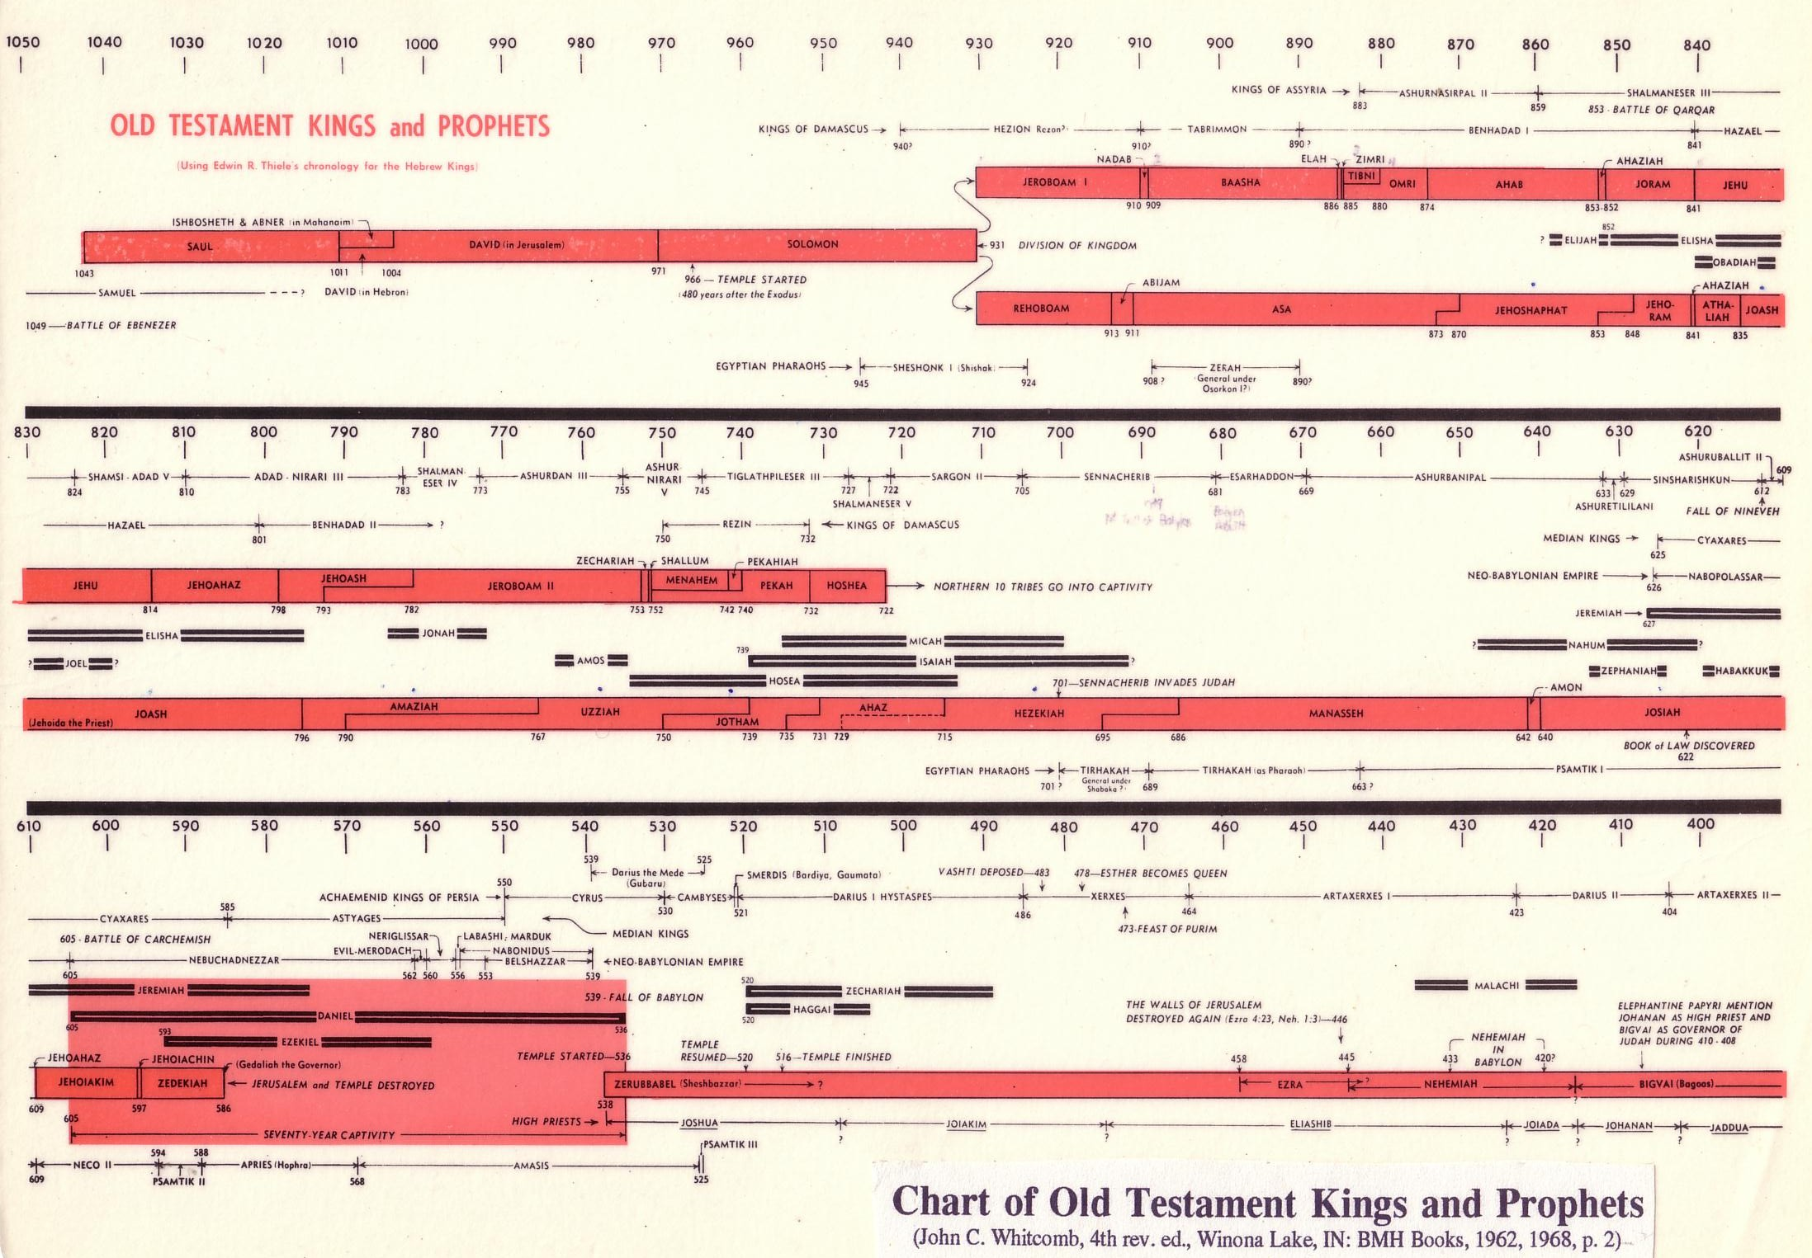
Chart of OT Kings & Prophets
342

Slide 8
Chart of OT Kings & Prophets
342

Slide 9
Book Chart
A-MỐT
583
Đoán phạt trên xã hội bất công
Tám sự đoán phạt |  | Ba bài giảng | Năm khải tượng | Lời hứa vè sự phục hồi
Ch 1—2 |  | Ch 3—6 | 7:1—9:7 | 9:8-15
“Nầy là điều ĐGHV phán…” (1:3, 6, 9, 11, 13; 2:1, 4) |  | “Hãy nghe những lời…” (3:1; 4:1; 5:1) | “Nầy là điều ĐGHV bày tỏ cho ta…” (7:1, 4, 7; 8:1) | “trong ngày đó…” “Ngày sẽ đến…” (9:11, 13)
Tính không thiên vị của ĐCT |  | Sự công bằng của ĐCT | Sự đoán phạt của ĐCT | Ân điển của ĐCT
Công bố về sự đoán phạt |  | Khích động sự đoán phạt | Tương lai sự đoán phạt | Lời hứa sau sự đoán phạt
Đoán phạt |  |  |  | Phục hồi
Kinh khiếp |  |  |  | Hi vọng
Các dân tộc lân bang | Quốc gia phương bắc
767-753 TC (trước sự sụp đổ của Sa-ma-ri)

Slide 10

Tóm tắt
583
Từ khóa: Bất công
Câu Chìa Khoá:
“Hãy để công lý chảy cuồn cuộn như
sông, hãy làm cho lòng nhân từ chảy như suối không ngưng” (Am 5:24).
Câu tóm tắt:
Sứ điệp của A-mốt về sự đoán phạt trên xã hội bất công của Israel và các dân tộc chung quanh để cảnh cáo về sự lưu đày sắp xảy đến và công bố lời hứa của Đức Chúa Trời để phục hồi dân sót trong sự trung thành với giao ước Áp-ra-ham để thúc giục dân sự ăn năn.

Slide 11
Niên đại và tác quyền
584
A-mốt không được biết ngoài sách của ông
Quê ở Thê-cô-a
Chăn chiên (1:1)
Nông dân trồng vả (7:14)
Sống trong những thời trị vì vàng son của Ô-xia, vua Giu-đa (779-740 TC) và II Giê-rô-bô-am, vua Sa-ma-ri (783-743 TC)
Notes:
Authorship and Date
Amos not known outside of his writings
Native of Tekoa
Shepherd (1:1) or possibly businessman
Fig farmer (7:14)
Lived during the prosperous reigns of Uzziah, king of Judah (779-740 BC) and Jeroboam II, king of Samaria (783-743 BC)

Slide 12
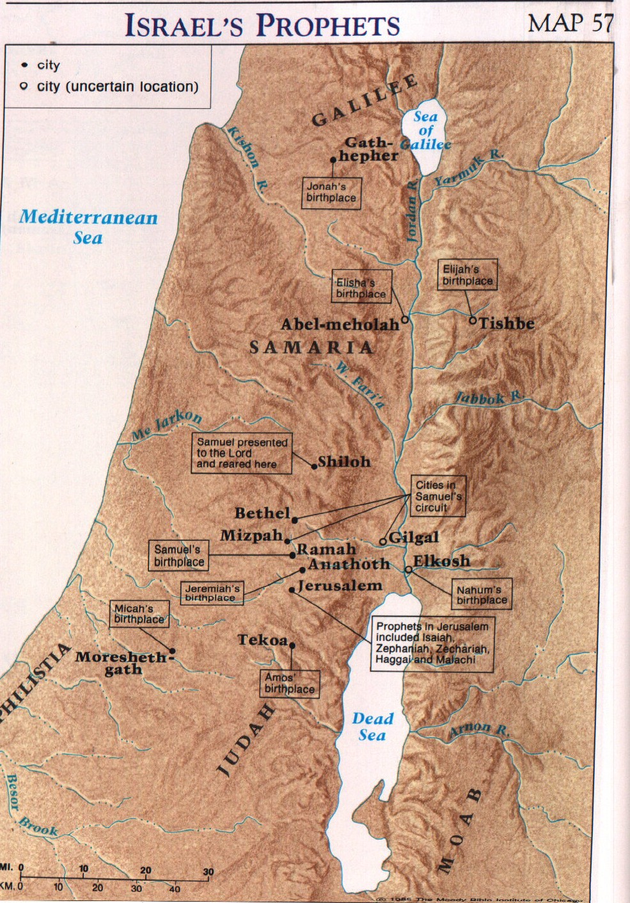
Thê-cô-a ở đâu?
584

Slide 13


Bối cảnh lịch sử
584
Chức vụ và sứ điệp của một tiên tri Hê-bơ-rơ được liên kết mật thiết với những hoàn cảnh sống của dân chúng mà ông rao giảng cho, và trong sách A-mốt điều này không phải là một ngoại lệ.
Israel dưới thời II Giê-rô-bô-am có nền kinh tế thịnh vượng
Nhưng họ ngược đãi giai cấp nông dân
Hoàn cảnh xã hội tại Sa-ma-ri ảnh hưởng tới thói quen tôn giáo
Notes:
Historical Background
A Hebrew prophet's ministry and message were intimately bound up with the conditions in which the people to whom he preached lived, and Amos' book is no exception.
Israel under Jeroboam II had economic prosperity
But they abused the peasant class
Social conditions in Samaria affected religious habits

Slide 14
Đặc điểm
585
Mang tính tiêu cực nhất trong các tiên tri, chỉ có 8 câu tích cực (9:8-15)
Ngôn ngữ thẳng thừng như của dân buôn bán
Tiên tri đầu tiên không chỉ lên án Israel và Giu-đa, nhưng cũng cho các nước lân cận
Một đối tượng nghiên cứu nhiều (60 sách giải kinh khác nhau)
Notes:
Characteristics
The most negative of the prophets with only 8 positive verses (9:8-15)
Blunt businessman-like language
First prophet to condemn not only Israel and Judah, but also the surrounding nations
The object of intense study (60 different commentaries)

Slide 15
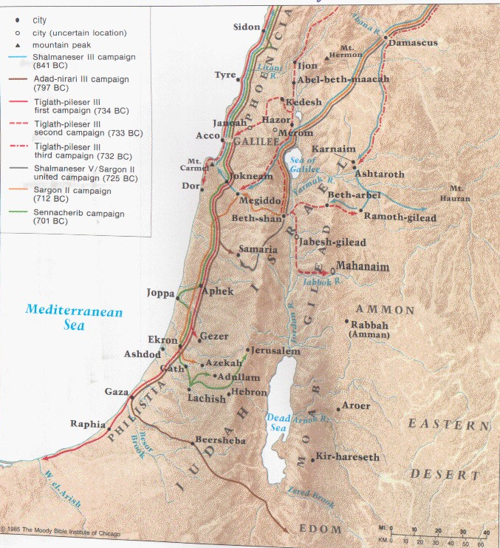
Sự đoán phạt nghịch cùng các dân tộc (Am 1-2)
591

Slide 16
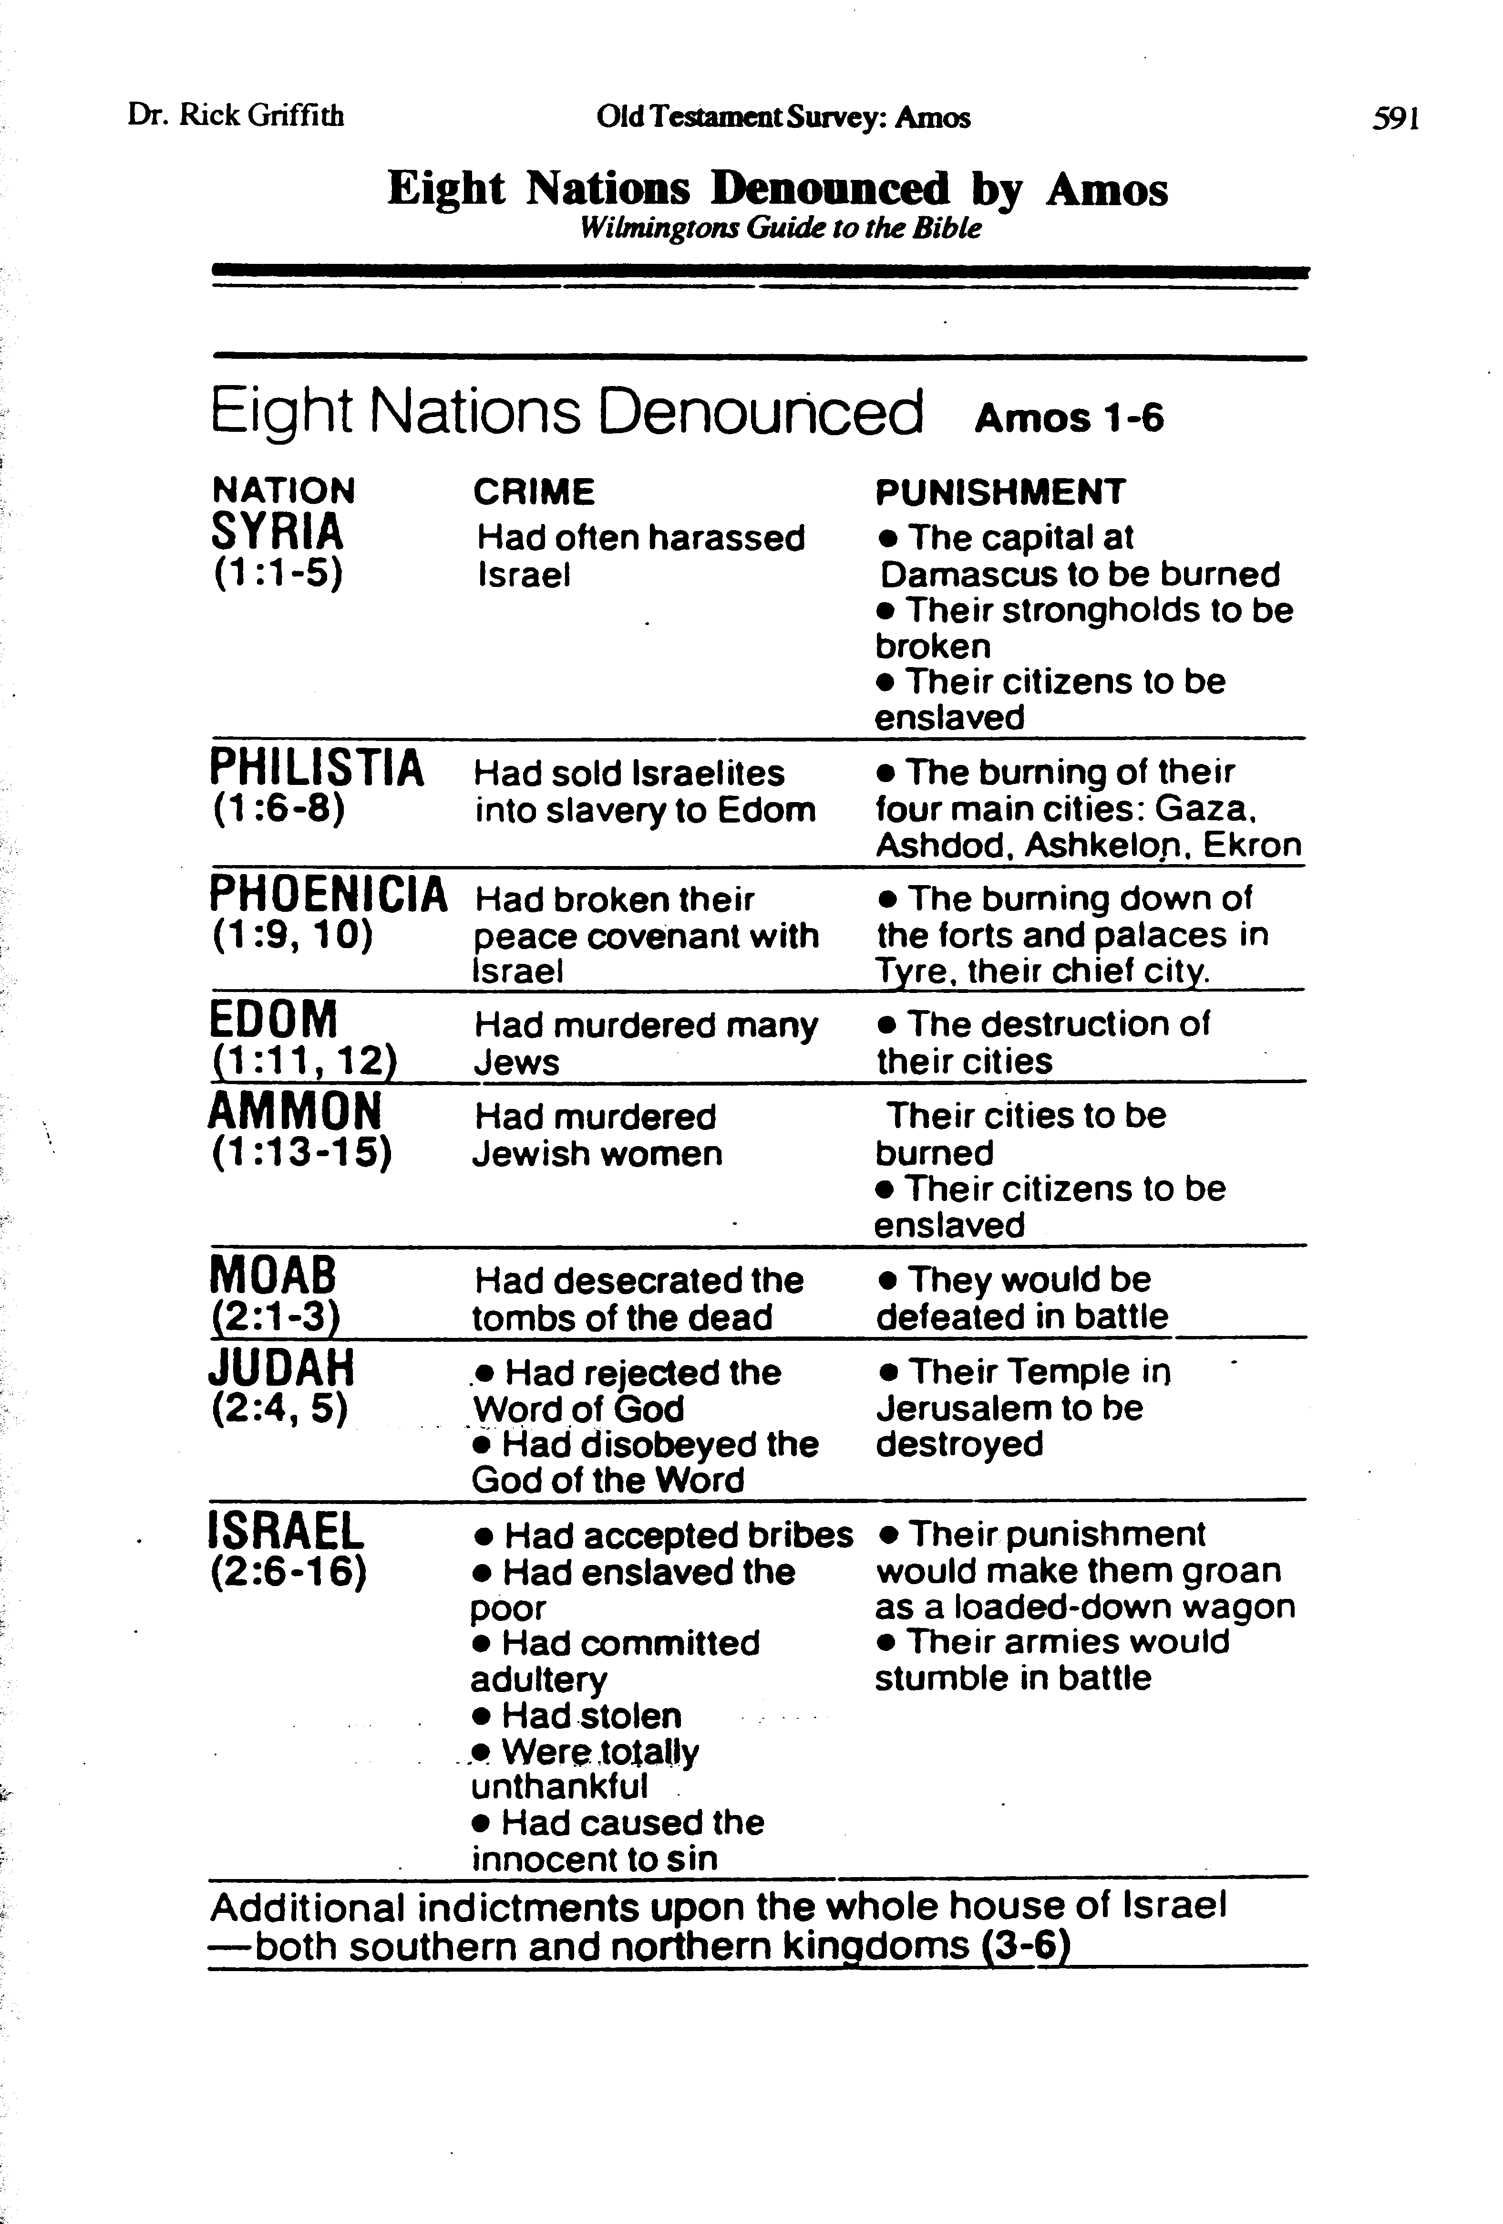
Eight Nations Denounced by Amos
591

Slide 17
Eight Nations Denounced by Amos
591

Slide 18
Hiểm họa của sự thịnh vượng
592
 | Jonah | Amos | Hosea
Responsibility Addressed | Evangelistic | Social | Spiritual
Israel’s Problem | Myopia | Injustice | Adultery
God’s Attribute | Compassion | Justice | Faithfulness
Key Word | Compassion | Injustice | Loyal
Summary | God cares even for cruel Gentiles, so you should too! | God is fair with you, so you should be fair with others! | God keeps His covenant with you, so be faithful to Him as well!
Modern Parallels | Failure in Mission Responsibility | Oppression of Maids & Foreign Workers | Church’s God is Modernity (Methods)
Date of Ministry (approx.) | 785-758 Beginning of Jeroboam’s Reign | 767-753 Middle of Jeroboam’s Reign | 755-710 End of Jeroboam’s Reign

Slide 19
Ivory Comb
Lược ngà từ Mê-ghi-đô, tiêu biểu cho sự giàu có và xa xỉ bị A-mốt công kích (3:15; 6:4)
--Oriental Institute, University of Chicago

Slide 20
Sins of Injustice
585
5:10 How you hate honest judges!
How you despise people who tell the truth!
5:11 You trample the poor,
stealing their grain through taxes and unfair rent.
Therefore, though you build beautiful stone houses, you will never live in them.
Though you plant lush vineyards,
you will never drink wine from them.
––NLT

Slide 21
Sins of Injustice
585
5:12 For I know the vast number of your sins
and the depth of your rebellions.
You oppress good people by taking bribes
and deprive the poor of justice in the courts.
5:13 So those who are smart keep their mouths shut, for it is an evil time.
––NLT

Slide 22
Sins of Injustice
585
6:4 How terrible for you who sprawl on ivory beds and lounge on your couches, eating the meat of tender lambs from the flock and of choice calves fattened in the stall.
6:5 You sing trivial songs to the sound of the harp and fancy yourselves to be great musicians like David.
6:6 You drink wine by the bowlful
and perfume yourselves with fragrant lotions.
You care nothing about the ruin of your nation.
6:7 Therefore, you will be the first to be led away as captives. Suddenly, all your parties will end.
––NLT

Slide 23

Amos 7:7-8 (NLT)
585
"This is what he showed me: The Lord was standing by a wall that had been built true to plumb, with a plumb line in his hand. ⁸And the LORD asked me, 'What do you see, Amos?'
'A plumb line,' I replied.
Then the Lord said, "Look, I am setting a plumb line among my people Israel; I will spare them no longer."

Slide 24
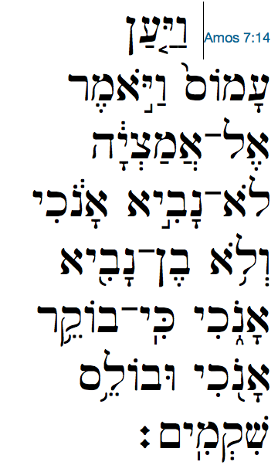
Amos 7:14
A Key Problem Passage
"Then Amos replied to Amaziah,
'I am not a prophet, nor am I the son of a prophet; for I am a herdsman and a grower of sycamore figs'" (NAU).
"Amos answered Amaziah,
'I was neither a prophet nor a prophet's son, but I was a shepherd, and I also took care of sycamore-fig trees'" (NIV).

Slide 25
Những phân đoạn có vấn đề
A-mốt 7:14
  Đây là câu được viết đến nhiều nhất trong toàn bộ sách A-mốt và được tranh luận nhiều nhất.
  Viết trong ngôi thứ ba
  Trong tiếng Hê-bơ-rơ được dịch đúng nhất ở thì quá khứ hay hiện tại?
  Một số gợi ý được đưa ra cho sự tranh luận này :

Slide 26
Thì trong sách A-mốt 7:14
Dịch trong thì quá khứ đơn
Dịch trong thì hiện tại đơn
Xem tiền tố phủ định Hê-bơ-rơ lo' (“không") như một tiền tố nghi vấn
Tiền tố đầu tiên lo' như một phủ định nhấn mạnh
Dựa trên những thuyết vai trò hiện đại

Slide 27
Cấu trúc văn chương
585
Bản văn sách A-mốt được lưu giữ rất tốt
Được chia làm bốn phần
  1:1-2:16
  3:1-6:14
  7:1-9:10
  9:11-15
Notes:
Literary Structure

Slide 28
Những chủ đề thần học
585
Sự tể trị của Đức Chúa Trời – A-mốt nhấn mạnh sự cai trị của Đức Chúa Trời trên lịch sử Israel
Sự đoán phạt – A-mốt có sự cân đối tài liệu về sự đoán phạt nhất trong số các tiên tri
Thờ hình tượng và bất công xã hội – sứ điệp của A-mốt về sự đoán phạt của ĐCT được nói trực tiếp vào hai lãnh vực này

Slide 29
Những chủ đề thần học
585
Ngày của Chúa - Israel nhìn thấy điều này khi chiến thắng trên kẻ thù của mình, nhưng A-mốt thêm rằng chính Israel sẽ bị đoán phạt
Lời của Chúa – A-mốt tin quyết trong năng quyền của lời Đức Chúa Trời bày tỏ qua các tiên tri (3:1; 4:1; 5:1; 7:14-16; 8:12)

Slide 30
A-mốt tiếp tục áp dụng luật Môi-se
592a
Amos | Phrase or Concept | Pentateuchal Reference
1:1 | The words of Amos | Deut. 1:1
1:9 | Remember covenant | Gen. 9:15; Exod. 2:24; 6:5; Lev. 26:42-45
2:4a | Keep statutes | Exod. 15:26; Deut. 4:40
2:4b | Walk after | Deut. 4:3; 11:28; 13:5 [4]
2:7 | Pervert justice | Exod. 23:6
2:10; 9:7 | Brought you up from Egypt | Gen. 50:24; Exod. 3:8
2:10 | Inherit the land | Gen. 15:7; Num. 33:53; Deut. 2:31
3:1 | Hear this word | Deut. 4:1; 5:1; 6:4
3:7 | His servants the prophets | Deut. 34:5, 10
4:4 | Tithes every three days/years | Deut. 14:28; 26:12
4:5 | Burn sacrifices | Lev. 1:9
 | Leavened bread as a thank-offering | Lev. 2:11; 7:12-15
 | Freewill offerings | Lev. 22:17-25
 | Love | Deut. 6:5
4:6 | Return to Yahweh | Deut. 4:30; 30:2
4:9 | Blight and mildew | Deut. 28:22
 | Vineyards, olive trees | Deut. 28:30, 39-40
4:10 | I sent a plague among you | Lev. 26:25; Deut. 28:20
4:12 | Prepare to meet your God | Exod. 19:15-17

Slide 31
A-mốt tiếp tục áp dụng luật Môi-se
592a
Amos | Phrase or Concept | Pentateuchal Reference
4:13 | On the heights of the earth | Deut. 32:13
5:4 | Seek Yahweh | Deut. 4:29
5:6 | Yahweh like a consuming fire | Deut. 4:24
5:11 | Futility curse on houses | Deut. 28:30a
 | Futility curse on vineyards | Deut. 28:30b, 39
5:20 | Gloom as a covenant curse | Deut. 28:29
 | Accept offerings | Lev. 1:4; 7:18; 19:7; 22:27
5:26 | Images that you fashioned for yourselves | Exod. 20:4; 32:1, 23; Deut. 5:8
5:27 | Exile far from home | Deut. 28:36, 64-68; 29:27 [28]
6:1 | First of the nations | Num. 24:20
6:11; 9:9 | Yahweh is commanding | Exod. 34:11; Deut. 26:16
7:2 | Locusts eating the vegetation of the land | Exod. 10:12, 15
7:9 | Desolation & waste of high places & sanctuaries | Lev. 26:30-31
7:11, 17 | Exile away from the land | Deut. 29:27 [28]
7:16 | Preach (drip) | Deut. 32:2
8:4 | Needy and oppressed | Deut. 15;11; 24:14-15
8:5 | Open the granaries | Gen. 41:56
 | False weights | Lev. 19:36; Deut. 25:14
8:9 | Noon is dark | Deut. 28:29

Slide 32
A-mốt tiếp tục áp dụng luật Môi-se
592a
Amos | Phrase or Concept | Pentateuchal Reference
8:11 | Famine | Deut. 28:48
 | Scarcity of Yahweh's words | Deut. 4:28-29; 32:20
9:8 | Destroy from the face of the land | Deut. 28:10
9:12 | Over whom my name is pronounced | Deut. 28:10
9:15 | Land that I have given to them | Num. 20:12, 24; 27:12
 | Yahweh your God | Gen. 27:20; Exod. 8:24 [28]; Lev. 11:44; Num. 10:9; Deut. 1:10
––Source unknown

Slide 33

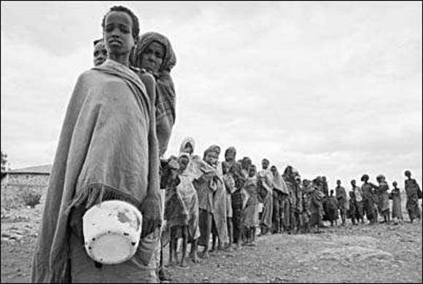
Amos 8:11-13 NLT
593
"The time is surely coming," says the Sovereign LORD,
"when I will send a famine on the land—
not a famine of bread or water
but of hearing the words of the LORD.
¹²People will stagger from sea to sea
and wander from border to border
searching for the word of the LORD,
but they will not find it.
¹³Beautiful girls and strong young men
will grow faint in that day,
thirsting for the LORD's word.

Slide 34
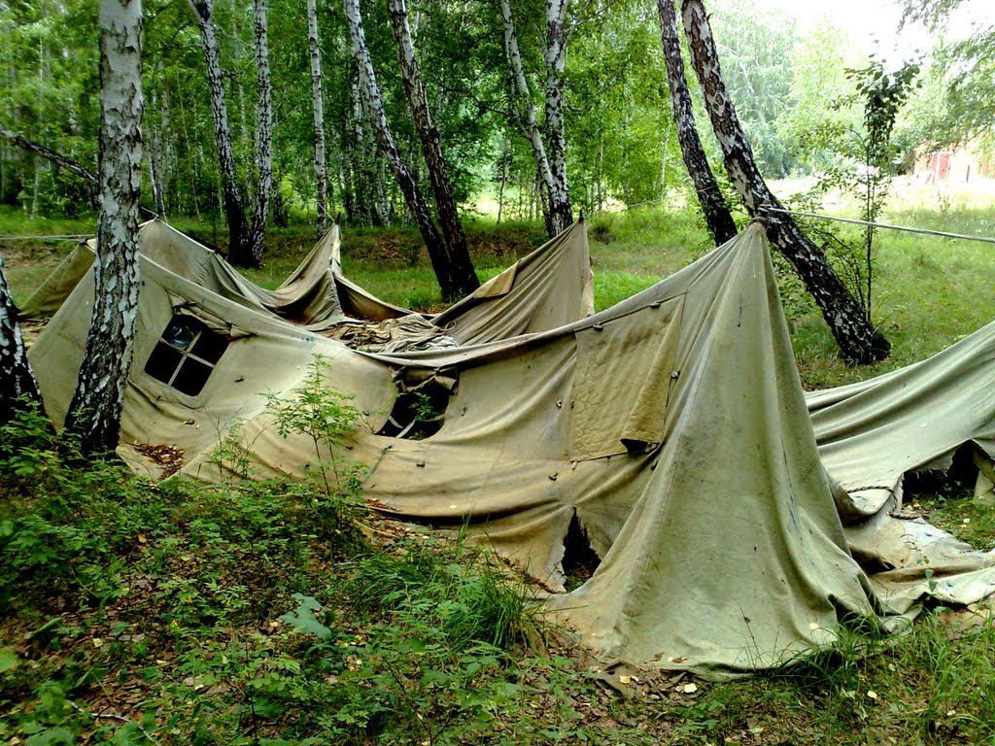
Can you restore a fallen tent?
593

Slide 35
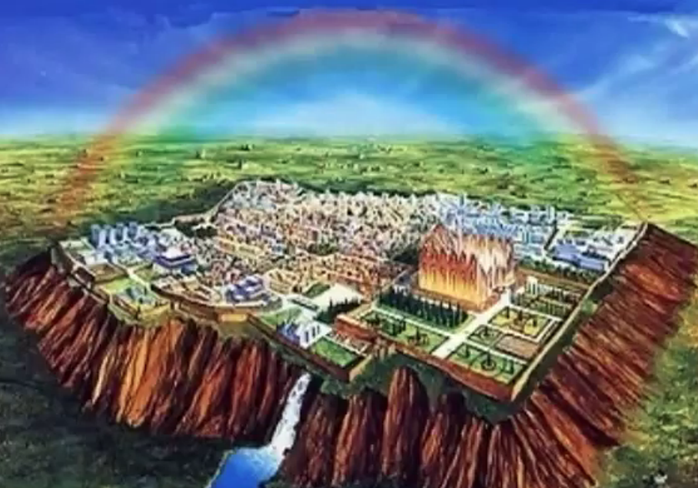
Amos 9:11-12 (NIV)
593
"'In that day I will restore David's fallen tent.
I will repair its broken places,
restore its ruins,
and build it as it used to be,
¹²so that they may possess the remnant of Edom and all the nations that bear my name,'
declares the LORD, who will do these things."

Slide 36
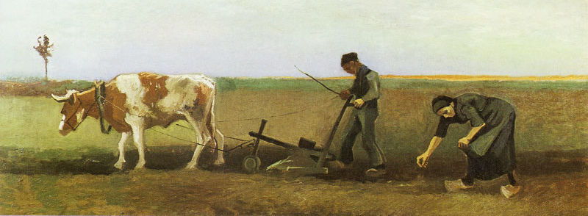
Amos 9:13a (NIV)
593
"'The days are coming,' declares the LORD,
'when the reaper will be overtaken by the plowman and the planter by the one treading grapes."

Slide 37
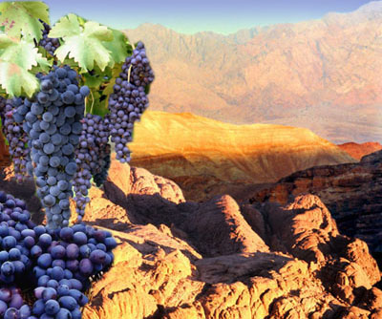
Amos 9:13b (NIV)
593
"New wine will drip from the mountains
and flow from all the hills."

Slide 38
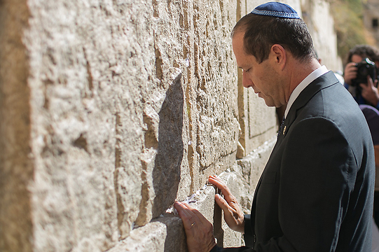
Amos 9:14-15 (NIV)
593
"'I will bring back my exiled people Israel;
they will rebuild the ruined cities and live in them. They will plant vineyards and drink their wine; they will make gardens and eat their fruit.
¹⁵I will plant Israel in their own land, never again to be uprooted from the land I have given them,' says the LORD your God."

Slide 39
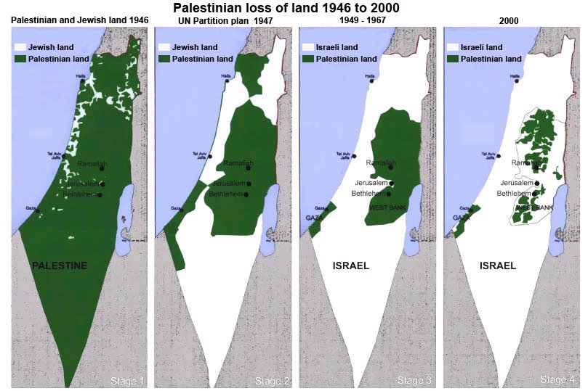
Israel's Increase of Land
593

Slide 40
A-mốt 9:11-15
593
- Cho đây như là phần thêm vào sau này (vì không có yếu tố hy vọng nào khác được tìm thấy trong A-mốt)
  Thắc mắc không biết Am 9:11-15 có phải là một phần của nguyên tác hay không.
  Mâu thuẫn với phần còn lại của sách
  Để trả lời sự chống đối này, câu chìa khóa trả lời dựa trên “là nhà đã đổ" (v. 11)

Slide 41
Tương phản giữa Ô-sê và A-mốt
590
HOSEA | AMOS
Professional Prophet (1:1) | Nonprofessional Prophet (7:14)
National from Israel (7:5) | Missionary from Judah (1:1)
Concern: Religious Idolatry (Worship) | Concern: Social Injustice (Walk)
Israel's Unfaithfulness | Israel's Injustice
God's Faithfulness | God's Justice
God's Grace | God's Righteousness
God's Loyal Love (Hesed) | God's Judgment
Sympathetic Tone | Stern Tone
Compassionate (11:1) | Coarse (4:1)
Difficult Structure | Simple Structure
Israel Lacks Knowledge | Israel Lacks Morality
"Know God" (4:1, 6; 6:6) | "Seek God" (5:4, 6)
Notes:
28.04
30.26

Slide 42
REVIEW QUIZ on Amos
Amos prophesied during the reign of ________ II.
Amos was a ______, not a prophet.
Amos was from _____, but prophesied against _____.
Amos used vivid imagery such as locusts, fire, and _________.

Slide 43
REVIEW QUIZ on Amos
Amos prophesied during the reign of Jeroboam II.
Amos was a ______, not a prophet.
Amos was from _____, but prophesied against _____.
Amos used vivid imagery such as locusts, fire, and _________.

Slide 44
REVIEW QUIZ on Amos
Amos prophesied during the reign of Jeroboam II.
Amos was a farmer, not a prophet.
Amos was from _____, but prophesied against _____.
Amos used vivid imagery such as locusts, fire, and _________.

Slide 45
REVIEW QUIZ on Amos
Amos prophesied during the reign of Jeroboam II.
Amos was a farmer, not a prophet.
Amos was from Judah, but prophesied against Israel.
Amos used vivid imagery such as locusts, fire, and _________.

Slide 46
REVIEW QUIZ on Amos
Amos prophesied during the reign of Jeroboam II.
Amos was a farmer, not a prophet.
Amos was from Judah, but prophesied against Israel.
Amos used vivid imagery such as locusts, fire, and plumb line.

Slide 47

Áp dụng
583
Những Cơ-đốc nhân thịnh vượng không được làm ngơ trước xã hội bất công.
1. Điều bất công gì bạn thấy trong xã hội của chúng ta?
2. Hội thánh cần phải làm gì để điều chỉnh những sai trật này?
3. Đức Chúa Trời bảo bạn phải làm gì với xã hội bất công?

Slide 48
Công bằng xã hội trong Tân Ước
Tân Ước nói nhiều về xã hội bất công và ức hiếp người nghèo
Bạn không nên thể hiện sự thiên vị khi đối xử với người giàu và người nghèo (1 Cô. 11:22; Gia-cơ 2:1-10)
Tôn giáo thật đòi hỏi chúng ta phải chăm sóc cho người nghèo (Gia-cơ 1:27, 5:1-6)
Chúa Giê-xu thể hiện sự quan tâm nhiều đến người thiếu thốn

Slide 49
Black

Slide 50

Cựu Ước Lược Khảo—biblestudydownloads.com
Tải Về Tài Liệu
Nghiên Cứu Kinh Thánh
Notes:
OT Survey VN

